Slide 1
Inventaire et comptabilité patrimoniale
7 mai 2018
B. BLANC et H. ETTAHFI

Slide 2
Inventaire et comptabilité patrimoniale
Partie I : Immobilisations et inventaire
Références, comptes, calcul des immobilisations, différence avec le fonctionnement, inventaires, etc…
Partie II : comptabilité patrimoniale
Logiciels, amortissement, sorties d’inventaire, opérations comptables, etc…

Slide 3
Immobilisations et inventaire
Textes de référence
Instruction codificatrice M9-6 §241223 et 256 et suivants
Article R421-64 du Code de l’Education
Code général de la propriété des personnes publiques
Circulaire NOR/INT/B/O2/00059C du 26 février 2002

Slide 4
Immobilisations et inventaire
Immobilisations : définition
Les immobilisations sont les éléments corporels et incorporels (financiers ou non) destinés à servir de façon durable à l'activité de l'établissement. Elles ne se consomment pas par le premier usage.
Elles comprennent :
- les immobilisations incorporelles non financières ;
- les immobilisations corporelles ;
- les immobilisations financières.
Une immobilisation corporelle est un actif physique (bâtiment, véhicule, machine-outil…).
Une immobilisation incorporelle est un actif non monétaire sans substance physique (brevet, licence, droit …).

Slide 5
Immobilisations et inventaire
Les immobilisations sont budgétisées comme suit :
- En dépenses au service OPC - les comptes les plus concernées sont le 205 pour les logiciels, 215 – 216 -218 pour les biens mobiliers.
- En recettes au service OPC par origine de crédit : les comptes les plus concernés sont le 1311 - subventions de l’Etat, 1312 - subventions Région, 1313 – subventions du Conseil départemental, 13181 - taxe d’apprentissage.
Pour les équipements en nature livrées aux EPLE par les collectivités, la budgétisation pour ordre s’effectue suivant les mêmes principes indiqués ci-dessus.
Pour les immobilisations acquises par prélèvement autorisé sur les réserves disponibles de l’établissement ou sur un excédent autorisé de la première section du budget annuel (prélèvement anticipé de l’exercice) donnent lieu à l’émission des mandats seulement en OPC, compte 21X. Il n’y a donc pas émission d’ordre de recette.

Slide 6
Immobilisations et inventaire
131 - Subventions d'équipement reçues
1311 - Etat
1312 - Région
1313 - Département
1314 - Commune et groupement de communes
1315 - Autres collectivités et établissements publics
1316 - Organismes internationaux
1318 - Autres subventions d'équipement reçues
13181 - Produit des versements libératoires ouvrant droit à l'exonération de la taxe d'apprentissage
13182 - Participation des établissements à l'équipement du GRETA
13183 - Versements des organismes collecteurs de taxes diverses
13185 - Fonds commun des services d'hébergement
13186 - Participations reçues pour équipement du groupement de service
13188 - Autres participations et subventions d'équipement
138 - Autres subventions d'investissement reçues
139 - Subventions d'investissement inscrites au compte de résultat (solde débiteur)

Slide 7
Immobilisations et inventaire
Les immobilisations incorporelles non financières
Une immobilisation incorporelle est un actif non monétaire sans substance physique. Elle est identifiable si elle est séparable des activités de l’EPLE, c’est-à-dire susceptible d’être vendue, transférée, louée ou échangée de manière isolée ou avec un contrat, un autre actif ou passif ; ou si elle résulte d’un droit légal ou contractuel.
205 - Concessions et droits similaires, brevets, licences, marques, procédés, droits et valeurs similaires.
Ces éléments incorporels correspondent aux dépenses faites pour obtenir l'avantage que constitue la protection accordée sous certaines conditions au titulaire d'une concession, à l'inventeur, à l'auteur ou au bénéficiaire du droit d'exploitation d'un brevet, d'une marque, de modèles, dessins, droits de propriété littéraire ou artistique (logiciels informatiques).

Slide 8
Immobilisations et inventaire
Les immobilisations corporelles
Les immobilisations corporelles se définissent comme des actifs physiques détenus, soit pour être utilisé dans la production ou la fourniture de biens ou de services, soit pour être loué à des tiers, soit à des fins de gestion interne et dont l'EPLE attend qu'il soit utilisé au-delà de l'exercice en cours.
Ces immobilisations se répartissent au bilan, lorsqu'elles sont terminées, sous les rubriques suivantes :
- terrains (y compris agencements et aménagements de terrains)
- constructions
- installations techniques, matériels et outillages
- collections
- autres immobilisations corporelles

Slide 9
Immobilisations et inventaire
211 - Terrains
Le compte 211 enregistre la valeur des terrains (nus, aménagés, bâtis) dont l'établissement est propriétaire.
212 - Agencements - Aménagements de terrains
Les dépenses faites en vue de l'aménagement des terrains (clôtures, mouvements de terres...) sont inscrites au débit du compte 212.
213 - Constructions
Les constructions comprennent essentiellement les bâtiments, les installations, les agencements, les aménagements, les ouvrages d'infrastructure.
214 - Constructions sur sol d'autrui
Il s’agit des constructions effectuées par l’établissement sur un sol dont il n’est pas propriétaire.

Slide 10
Immobilisations et inventaire
215 - Installations techniques, matériels et outillages
Sont retracés à ce compte :
- les installations complexes spécialisées : unités complexes fixes d'usage spécialisé, pouvant comprendre constructions, matériels ou pièces qui, mêmes séparables par nature, sont techniquement liés pour leur fonctionnement et que cette incorporation de caractère irréversible rend passibles du même rythme d'amortissement ;
- les installations à caractère spécifique : installations qui, dans une profession, sont affectées à un usage spécifique et dont l'importance justifie une gestion comptable distincte, ainsi ce compte enregistre notamment le matériel pédagogique lorsqu’il n’est pas individualisé dans un autre compte (exemple 2183 pour le matériel informatique) ;
- les matériels : ensemble des équipements et machines utilisés pour l'extraction, la transformation, le façonnage, le conditionnement des matières ou fournitures, ou les prestations de service ayant le même objet ;
- l'outillage : instruments (outils, machines, matrices...) dont l'utilisation, concurremment avec un matériel, spécialise ce matériel dans un emploi déterminé.

Slide 11
Immobilisations et inventaire
216 – Collections
La collection est définie comme un ensemble d'objets et de biens, etc., formant une unité destinée à rester durablement dans l'établissement.
217 – Biens historiques et culturels
Certains éléments des collections constituent des biens historiques et culturels mobiliers au sens des articles du code du patrimoine. Ils seront comptabilisés au compte 217, au besoin par reclassement à partir du compte 216.

Slide 12
Immobilisations et inventaire
218 - Autres immobilisations corporelles
2181 - Installations générales, agencements divers (dans des constructions dont l'établissement n'est pas propriétaire affectataire)
Le montant des installations générales, agencements et aménagements divers financés par l'établissement est enregistré au compte 2181 lorsque l'établissement n'est pas propriétaire ou affectataire de ces éléments, c'est-à-dire quand ils sont incorporés dans des immobilisations dont il n'est pas propriétaire ou sur lesquelles il ne dispose d'aucun autre droit réel.
2182 - Matériel de transport
Le matériel de transport comprend tous les véhicules et appareils servant au transport par terre, par fer, par eau, ou par air, du personnel et des marchandises, matières et produits.
2183 - Matériel de bureau et informatique
Matériel de bureau et informatique utilisés par les différents services
2184 – Mobilier
Le mobilier comprend les meubles et objets tels que les armoires, classeurs...

Slide 13
Immobilisations et inventaire
Les immobilisations financières
261 - Titres de participations et parts dans les associations, syndicats et organismes divers
266 - Autres formes de participation
271 - Titres immobilisés (droit de propriété)
272 - Titres immobilisés (droit de créance)
275 - Dépôts et cautionnements versés
Le compte 275 enregistre les dépôts et cautionnements versés par l'établissement. Ce compte, hors budget, est débité lors de l’émission d’un ordre de paiement correspondant au versement du dépôt ou de la caution et crédité lors de l’enregistrement d’un encaissement du montant du remboursement par le fournisseur.
276 - Autres créances immobilisées

Slide 14
Immobilisations et inventaire
Seuil des immobilisations.
Le seuil actuel d’une immobilisation est de 800.00 € P.U./ HT pour les E.P.L.E.
En dessous de cette somme, le bien est inscrit à l’inventaire « répertoire », budgétisé et comptabilisé en 1ère section -fonctionnement.
Néanmoins, les biens qui répondent à ce critère mais dont la valeur unitaire hors taxes récupérables est inférieure au seuil de 800€ peuvent être immobilisés.

Slide 15
Finances locales
> Dépenses
> Règles d'imputation de la dépense
> Nomenclature des meubles considérés comme valeurs immobilisées
3) Bureautique, informatique, monétique
Matériel de bureau :
Balance
Calculatrice
Chariot de portage
Dérouleur de papier
Destructeur de documents
Détecteur de fausse monnaie
Dictaphone
Machine à écrire
Magnétophone
Massicot
Matériel de traitement du courrier (machine à affranchir, plieuse, colleuse)
Microphone
Organiseur électronique
Porte-copies
Tableau
Titreuse

Slide 16
Immobilisations et inventaire
Evaluation d’une immobilisation
À leur date d’entrée dans le patrimoine de l’établissement les immobilisations sont évaluées à leur coût :
- d’acquisition, pour les actifs acquis à titre onéreux ;
- de production, pour les actifs produits par l’établissement

Slide 17
Immobilisations et inventaire
Evaluation d’une immobilisation
Coût d’acquisition
Le coût d’acquisition initial d’une immobilisation est constitué de :
- son prix d’achat y compris les droits de douane et taxes non récupérables après déduction des remises, rabais commerciaux et escomptes de règlement ;
- tous les coûts directement attribuables engagés pour mettre l’actif en place et en état de fonctionner ou d’être utilisé.
Exemple de coûts directement attribuables
- coût de préparation du site ;
- frais de livraison et de manutention initiaux ;
- frais de transport, d’installation, de montage, de mise en service
- honoraires de frais professionnels (architectes, géomètres, experts, évaluateurs, conseils etc.

Slide 18
Immobilisations et inventaire
Evaluation d’une immobilisation
Coût de production
Le coût de production est égal au coût d’acquisition des matières consommées augmenté des autres coûts engagés, au cours des opérations de production, c'est-à-dire des charges directes et indirectes qui peuvent être raisonnablement rattachées à la production du bien ou du service.
Les actifs acquis à titre gratuit ou par voie d’échange sont comptabilisés à leur valeur vénale, c'est-à-dire pour le montant qui pourrait être obtenu, à la date de la clôture, de la vente d’un actif lors d’une transaction conclue à des conditions normales de marché, net des coûts de sortie.

Slide 19
Immobilisations et inventaire
Comptabilisation par composants
Un composant est un élément principal d’une immobilisation qui a une utilisation différente ou procure des avantages économiques selon un rythme différent de celui de l’immobilisation dans son ensemble. Les établissements qui le souhaitent ont la possibilité de comptabiliser ces éléments de manière séparée du reste de l’actif. On citera en exemple la chaufferie d’un établissement qui sera amortie selon un rythme différent de celui de la toiture.
Ainsi les éléments principaux d’immobilisations corporelles devant faire l’objet de remplacement à intervalles réguliers, ayant des utilisations différentes ou procurant des avantages économiques à l’EPLE selon un rythme différent et justifiant l’utilisation de taux ou de modes d’amortissement propres, peuvent être comptabilisés séparément dès l’origine et lors des remplacements.

Slide 20
Immobilisations et inventaire
Différence fonctionnement-investissement
Imputation en fonction de la dépense principale.
Sur un certain nombre de factures, il y a parfois plusieurs types de nature de dépenses ; dans ce cas on retient la nature de la dépense principale par rapport à l’accessoire. Par exemple, les frais de port ou frais de facturation seront imputés sur la même imputation que le bien principal (compte 6064 pour l’achat de fournitures administratives) s’ils sont facturés sur le même document. Bien entendu, dans le cas d’une facture spécifique pour le port de ces fournitures, l’imputation se fera sur le compte 6248. De même pour l’achat de pièces auxquelles s’ajoute de la main d’oeuvre dans le cas de prestations en pour une réparation, on utilisera le 615 et non le 6063.
Concernant les immobilisations, l’instruction codificatrice M9-6 apporte des précisions au paragraphe 2.5.6.2.1 sur les règles d’évaluation de leur coût : « Le coût d’acquisition est le coût d’achat majoré des frais accessoires c’est à dire des frais liés à la mise en état ou en service du bien ainsi qu’à son utilisation. Les droits de mutations, d’honoraires ou de commissions et frais d’actes sont comptabilisés en charges ».
Le paragraphe 2.4.1.2.2.3 étant encore plus précis : « Le coût d’acquisition initial d’une immobilisation est constitué de :
- son prix d’achat y compris les droits de douane et taxes non récupérables après déduction des remises, rabais commerciaux et escomptes de règlement ;
- tous les coûts directement attribuables engagés pour mettre l’actif en place et en état de fonctionner ou d’être utilisé. Exemple de coûts directement attribuables : coût de préparation du site ; frais de livraison et de manutention initiaux ; frais de transport, d’installation, de montage, de mise en service ; honoraires de frais professionnels (architectes, géomètres, experts, évaluateurs, conseils, etc…) ».

Slide 21
Immobilisations et inventaire
Différence fonctionnement-investissement
La circulaire NOR/INT/B/O2/00059C du 26 février 2002, portée à la connaissance du réseau du Trésor public par l'instruction N° 02-028-M0 du 3 avril 2002, rappelle et précise les règles d'imputation des dépenses du secteur public local telles qu'elles sont fixées par les instructions budgétaires et comptables M14, M51, M52, M1-M5-M7, M61.
Les dépenses qui ont pour résultat l'entrée d'un bien destiné à rester durablement dans le patrimoine de la collectivité constituent des immobilisations.
Les adjonctions à un bien immobilisé constituent également des immobilisations dans la mesure où elles entraînent un accroissement de la valeur de l'immobilisation initiale.
Les dépenses ont le caractère d'immobilisations si elles ont pour effet une augmentation de la valeur d'un élément d'actif ou une augmentation notable de sa durée d'utilisation.
Ainsi, les dépenses à inscrire à la section d'investissement comprennent essentiellement des opérations qui se traduisent par une modification de la consistance ou de la valeur du patrimoine de la collectivité : achats de matériels durables, construction ou aménagement de bâtiments, travaux d'infrastructure (voirie, réseaux divers).
Les charges sont constituées par les biens et services consommés par la collectivité pour les besoins de son activité.
Ainsi, les dépenses qui se consomment par le premier usage telles que les fournitures de bureau constituent des charges. Il en est de même du petit outillage qui peut être considéré comme entièrement consommé dans l'exercice de son acquisition.
Les dépenses portant sur des biens déjà immobilisés ont le caractère de charges si elles ont pour effet de maintenir ces biens dans un état normal d'utilisation jusqu'à la fin de leur durée d'utilisation.

Slide 22
Immobilisations et inventaire
Différence fonctionnement-investissement
Les dépenses d'entretien et de réparation constituent des charges. Ainsi, le simple remplacement ou échange standard d'un élément indispensable au fonctionnement d'un bien ne doit pas entraîner l'immobilisation de la dépense, quel qu'en soit le montant, à partir du moment où cette opération n'a eu pour effet que de maintenir (entretien) ou de remettre (réparation) le bien en état de marche sans entraîner une augmentation de sa valeur réelle ou de sa durée de vie. Il s'agit, par exemple, du remplacement des pièces usagées d'une machine ou en matière d'entretien des bâtiments, des travaux de peintures intérieures, de la révision des toitures (remplacement de quelques tuiles), du remplacement des vitres ou de toute autre pièce détachée.
Les frais d'étude engagés en vue de déterminer la faisabilité d'un investissement, les frais de publicité, les dépenses relatives à la rédaction d'un CCTP et celles qui concernent le suivi et la réception des travaux (maîtrise d'oeuvre) constituent des éléments du coût réel de production d'un immeuble et s'imputent donc en section d'investissement.

Slide 23
Immobilisations et inventaire
Différence fonctionnement-investissement
Les dépenses relatives à la création d'un site Internet peuvent être assimilées à la réalisation d'un logiciel. Il en va ainsi pour les sites intéractifs ayant pour fonction de présenter la collectivité, son action, ses interventions, mais également ceux conçus pour les besoins de la gestion (site intranet,...).
Ces dépenses s'imputent en M14 au compte 205 "Concessions et droits similaires, brevets, licences… droits et valeurs similaires" soit directement, soit par le crédit du compte 232 lorsque la collectivité réalise par elle-même le site. Ces dépenses sont amorties sur leur durée probable d'utilisation à compter de la date d'achèvement.
Par ailleurs, les dépenses de maintenance d'un site Internet constituent, dans tous les cas, des charges de fonctionnement à imputer au compte 6156 " Maintenance".

Slide 24
Immobilisations et inventaire
Différence fonctionnement-investissement
L’autre critère des immobilisations est le caractère durable du bien concerné. Ainsi, en réponse à une question, la DAF concernant un logiciel valable une année a répondu :
«Cette licence bien que s'élevant à plus de 800€ HT ne peut être considérée comme une opération en capital pour les raisons suivantes. Une immobilisation doit également servir l'activité de l'établissement d'une façon durable (plus d'un an) or on ne peut considérer qu'une licence à renouveler annuellement obéisse à ce principe. Les avantages économiques attendus de la licence étant consommés dans l'année, on serait amené à les amortir en une seul fois pour son montant total ce qui n'est pas conforme aux principes définis dans l'IC-M9.6».

Slide 25
Immobilisations et inventaire
Différence fonctionnement-investissement
Exemples :
Une serrure s'analyse comme une simple pièce d'un bien immobilisé (en l'occurrence une porte) dont l'acquisition isolée ne constitue pas une immobilisation en tant que telle.
La dépense occasionnée par le remplacement de l'ensemble des serrures doit donc être analysée comme une charge, quel qu'en soit le montant.
Le remplacement d’une porte d’un bâtiment ne doit pas s'analyser comme un simple échange standard d'un élément d'actif, mais comme une dépense d'amélioration ayant pour effet d'augmenter la valeur et la durée de vie du bien immobilisé. Il s'agit donc d'une dépense à immobiliser.
Ne sont pas des immobilisations : la décoration de bâtiments, les traitements anti termites, le nettoyage des réseaux…

Slide 26
Immobilisations et inventaire
Différence fonctionnement-investissement
Jurisprudence
« En ce qui concerne le paiement des dépenses imputées en section de fonctionnement :
Attendu que M. J. a été constitué débiteur à hauteur de 65 093,34 euros pour avoir payé quatre factures correspondant à l'installation au sein de l'établissement de garde-corps dans le self-service, de barrières sur un parking et d'une plate-forme métallique dans un atelier ; que ces dépenses ont été imputées au compte 615 de la section de fonctionnement du budget alors que, selon la chambre régionale des comptes, la nature durable des équipements réalisés aurait exigé une imputation en section d'investissement ;
Attendu que l'appelant invoque dans sa requête (...) la nature des travaux réalisés ;
Attendu, que les pièces figurant au dossier d'appel tendent à montrer que les dépenses litigieuses correspondent à des aménagements provisoires destinés à permettre la continuité du fonctionnement du lycée dans des conditions normales de sécurité et d'usage pédagogique pendant une période de travaux de restructuration de l'établissement ; qu'il en résulte que les dépenses en cause, au moment du paiement, pouvaient être imputées en section de fonctionnement dans la mesure où elles s'appliquaient à des travaux tendant simplement à préserver un état normal d'utilisation des locaux ; que le moyen doit, en conséquence, être accueilli et le débet correspondant infirmé ; » C.Comptes, arrêt d'appel 40018 du 23 juin 2004, Lycée Le Corbusier à Saint-Etienne-du-Rouvray

Slide 27
Immobilisations et inventaire
Inventaire
Le suivi en inventaire recouvre deux notions : le suivi physique de l’inventaire par l’ordonnateur et le suivi comptable des biens immobilisés par le comptable.
La valeur d’un bien est déterminée soit par son coût d’acquisition, soit par son coût de production s’il est produit par l’EPLE, soit par sa valeur vénale s’il s’agit d’un bien acquis à titre gratuit.

Slide 28
Immobilisations et inventaire
Rôle de l’ordonnateur
L’inventaire des biens immobilisés est tenu physiquement par l’ordonnateur qui en assure l’identification, la localisation et la conservation. Il tient une comptabilité auxiliaire qui retrace les biens immobilisés par compte d’imputation et par compte de financement. Cette comptabilité permet de connaître la valeur nette comptable de chaque bien grâce au suivi du plan d’immobilisation et aux dépréciations subies. Ainsi à chaque bien correspond une fiche d’inventaire qui comporte un certain nombre d’informations.

Slide 29
Immobilisations et inventaire
Rôle du comptable
L’agent comptable en rapprochant la comptabilité générale de la comptabilité auxiliaire des biens immobilisés vérifie la bonne tenue de cette dernière et suit l’évolution comptable du patrimoine de l’EPLE.
Les opérations sont réalisées d’une part à l’aide des documents comptables :
- mandats pour les acquisitions
- titres de recettes pour les cessions
- certifications établies par l’ordonnateur
- pièces justificatives de toute nature
Et d’autre part à l’aide de renseignements fournis par l’ordonnateur :
- indications de l’emplacement du bien
- décisions de conseil d’administration
- mouvement et transformation éventuels des biens
L’inventaire des immobilisations est arrêté à la fin de chaque année comptable ainsi que lors de chaque passation de service.
Il doit concorder avec les indications du bilan arrêté à la même date et figurant au compte financier.

Slide 30
Immobilisations et inventaire
La fiche d’inventaire 1
Ainsi à chaque bien correspond une fiche d’inventaire qui comporte notamment les informations suivantes :
- un numéro d’inventaire associé aux rubriques du répertoire d’inventaire ;
- une identification et une description
- une date d’achat ;
- un prix d’achat TTC ;
- une localisation ;
- un compte d’immobilisation (compte de la classe 2 du plan comptable) ;
- un ou plusieurs comptes de financements (compte de la classe 1 du plan comptable) ;
- un plan d’amortissement et la valeur nette comptable.

Slide 31
Immobilisations et inventaire
La fiche d’inventaire 2
Le numéro de l’inventaire est composé d’une lettre en majuscule qui correspond à un catalogue, d’une lettre en minuscule qui identifie une section du catalogue suivie d’un numéro d’ordre.
Le catalogue comporte par défaut 4 lettres :
A – matériel (service général et transport) et mobilier
B – bibliothèque générale
C – matériel d’enseignement général
D – matériel d’enseignement technique
Les sections caractérisées par la lettre en minuscule sont laissées à l’initiative des EPLE en fonction de l’organisation interne.
Exemple Aa désigne du matériel de bureau
Ca désigne le matériel audio-visuel
Cb désigne le matériel informatique
Da désigne les machines-outils …

Slide 32
Immobilisations et inventaire
Inventaire « R »
L’inventaire R, non comptabilisé au bilan de l’établissement, répertorie les biens qui restent la propriété de la collectivité de rattachement par exemple ou les biens attractifs d’une durée de vie supérieure à un an dont la valeur est inférieure à la valeur d’immobilisation. Ce suivi permet le suivi du bien et soit de demander son remplacement à la collectivité soit de le programmer lorsque celui-ci est de la responsabilité de l’EPLE.

Slide 33
Attention
La comptabilité des biens immobilisés n’enregistre que les biens qui sont la propriété de l’établissement.
Les financements d’un bien ne peuvent être supérieurs à sa valeur d’achat. Les dépréciations et / ou amortissements ne peuvent être supérieurs à la valeur du bien.

Slide 34
Comptabilité patrimoniale
Partie II :
comptabilité patrimoniale
Logiciels, amortissement, sorties d’inventaire, opérations comptables, GFC…

Slide 35
LES LOGICIELS
EGIMMO, WINCZ…
A partir de 2021 : OPALE.
Notes:
Effectivement, le mandat a entraîné un débit en classe 2 et il convient de solder le compte concerné (ou du moins l'écriture) par un OR qui crédite le même compte de classe 2. On peut aussi signaler que comme cette écriture, tout comme le mandat d'origine, se passe entre la section OPC et la classe 2, il n'y a pas d'incidence sur le résultat.

Slide 36
LES AMORTISSEMENTS ET LE BUDGET
Pour des raisons de sincérité, les amortissements sont prévus le budget ;
Certains collectivités ont rejeté des budgets en raison de l’absence des amortissements.
Le CA et les amortissements : les membres du CA ont du mal a comprendre la finalité des amortissements.
Vous devez insister sur 3 points :
Les amortissements constatent le vieillissement du patrimoine de l’établissement ;
On neutralise le vieillissement du patrimoine financé par la collectivité ;
Ce sont des écritures pour ordre qui n’impactent pas le résultat ni le fdr.

Slide 37
LES AMORTISSEMENTS ET LE BUDGET
Le logiciel EGIMMO vous donne une estimation de vos amortissements et neutralisation pour la préparation budgétaire.

Slide 38
DUREES D’AMORTISSEMENTS
La durée et le mode d’amortissement d’un bien sont déterminés selon l’utilisation qui est faite par l'établissement public local d’enseignement en fonction de ses caractéristiques. Le conseil d’administration doit déterminer la durée d’amortissement de l’actif.
Catégories d’immobilisations Durée d’amortissement
Tous Immeubles 25 ans
Bâtiments légers 10 ans
Aménagements intérieurs ou extérieurs 10 ans
Matériel industriel, de restauration, d’entretien et de maintenance 10 ans
Mobilier notamment de bureau, d’enseignement ou d’internat 10 ans
Matériel bureautique, reprographie, audio-visuel 5 ans
Autres matériels d’enseignement 5 ans
Véhicules automobiles, tondeuses 5 ans
Matériel informatique 3 ans
Logiciels informatiques 3 ans

Slide 39
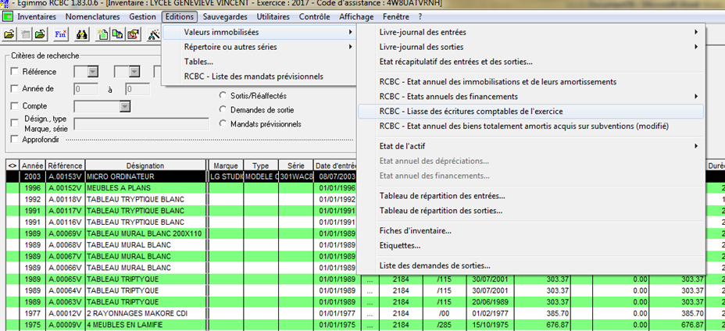
EDITIONS/LIASSE

Slide 40
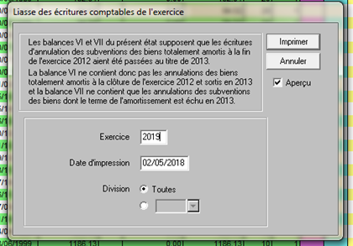
CHOIX DE L’EXERCICE
Pour avoir accès à 2019, il faut clôturer 2018

Slide 41
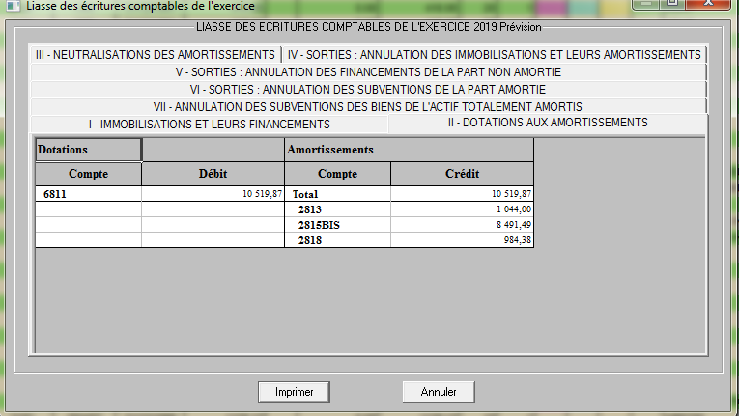
IMPRESSION LIASSE

Slide 42
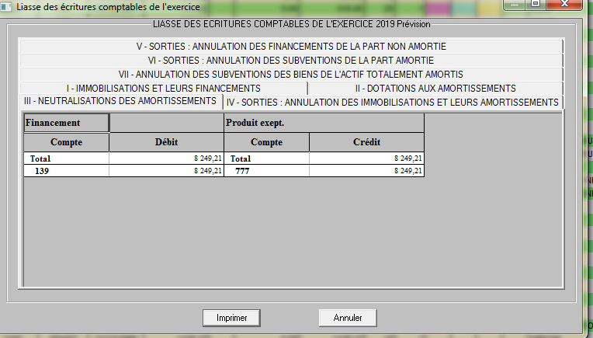
IMPRESSION LIASSE
Il faudra tenir compte de vos immobilisations de fin 2018 et 2019

Slide 43
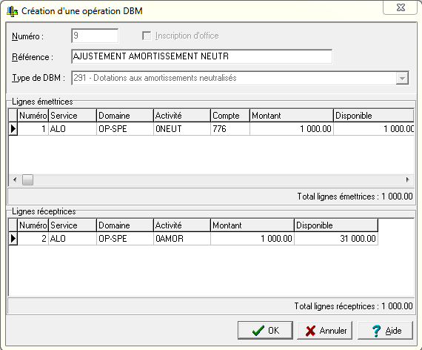
AJUSTEMENT DES AMORTISSEMENTS NEUTRALISES DBM 291 POUR INFORMATION

Slide 44
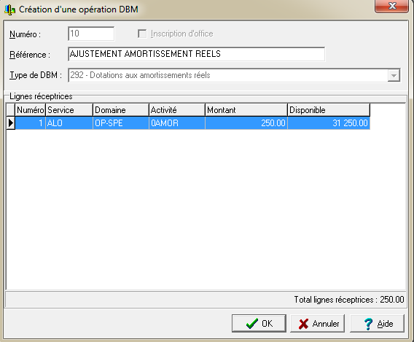
AJUSTEMENT DES AMORTISSEMENTS REELS DBM 292 POUR INFORMATION

Slide 45
Objectifs
Fluidification des informations comptables, garantir une articulation avec les modules de gestion comptable et budgétaire.
Sincérité du bilan à la fin de l’exercice.
Assurer une professionnalisation de la gestion budgétaire

Slide 46
Principes
A la clôture de l’exercice, une dotation aux amortissements est comptabilisée conformément au plan d’amortissement. La dotation aux amortissements de chaque exercice est comptabilisée en charges.
Le fait générateur de l’amortissement est la mise en service de l’immobilisation corporelle.
La révision du plan d’amortissement (durée d’utilisation et mode d’amortissement) est envisagée en cas de modification significative de l’utilisation de l’actif, de la nature de l’actif ou à la suite d’une dépréciation.

Slide 47
L’amortissement réel
L’amortissement est réel lorsque l’opération est effectuée en dépenses de fonctionnement et n’a pas d’équivalent en recettes de fonctionnement. L’amortissement réel diminue donc le résultat, cette diminution étant toutefois sans impact sur le fonds de roulement car corrigé par la CAF.
L’amortissement réel est pratiqué lorsque le bien immobilisé a été financé sur le fonds de roulement.

Slide 48
LES AMORTISSEMENTS
Réels
Mandat du montant de l’annuité d’amortissement
Service ALO au budget principal ou service général unique au budget annexe
Domaine imposé OP-SPE
Activité imposée 0AMORXXXX
Compte du plan comptable : 6811
Pas d’ordre de recettes (donc résultat négatif sur le service = normal)
Notes:
CB.2.1.2 - Bilan des premiers budgets contrôlés en mode RCBC
48

Slide 49
L’amortissement neutralisé
Par opposition à l’amortissement réel, l’amortissement est neutralisé lorsque les biens immobilisés ont été acquis :
- par dotation : dans ce cas on procède à la neutralisation de l’amortissement par une recette réalisée au compte 776
- grâce à des subventions. : dans ce cas on procède à l’amortissement de la subvention par une recette au compte 777
Dans un souci de simplification, on retient pour les deux cas, les termes « d’amortissement neutralisé ».

Slide 50
L’amortissement neutralisé
Ordre de recette du montant de l’annuité d’amortissement
Service ALO au budget principal ou service général unique au budget annexe
Domaine OP-SPE (facultatif)
Activité 0NEUTXXXX (facultatif)
Compte : 776
Rappel des opérations pour l’amortissement de la subvention
Ordre de recette du montant de l’annuité d’amortissement
Service ALO au budget principal ou service général unique au budget annexe
Domaine OP-SPE (facultatif)
Activité 0NEUTXXXX (facultatif)
Compte : 777

Slide 51
Prise en charge par l’agent comptable
  Amortissements réels
Notes:
CB.2.1.2 - Bilan des premiers budgets contrôlés en mode RCBC
51

Slide 52
Amortissements neutralisés
Notes:
CB.2.1.2 - Bilan des premiers budgets contrôlés en mode RCBC
52

Slide 53
Périodicité d’exécution
  Dès le début de l’exercice, procéder au mandatement des amortissements prévus au budget initial majorés des amortissements calculés sur la base des biens inscrits à l’inventaire entre le vote du budget initial et la clôture de l’exercice (après DBM si nécessaire), afin de mettre à jour le plus vite possible la situation des dépenses engagées et ne pas réduire la portée du contrôle de disponibilité des crédits en ALO
  Si l’ordonnateur hésite à effectuer ce premier mandat, conseil de maîtrise des risques financier et comptable : effectuer dès le début de l’exercice un engagement du montant des ouvertures de crédits au titre de l’amortissement.
Notes:
53

Slide 54
Périodicité d’exécution
  En fin d’exercice, après la saisie en comptabilité patrimoniale de l’intégralité des biens acquis (et rapprochement avec la classe 2 du comptable), calcul de la valeur complémentaire des amortissements à imputer sur exercice (après DBM pour information)
Notes:
54

Slide 55
Exercices

Slide 56
Définition de la dépréciation
  Ajustement d’un actif immobilisé de sa valeur nette comptable (VNC) à sa valeur actuelle devenue inférieure.
  Elle résulte d’un évènement accidentel ou d’un phénomène d’obsolescence que le plan d’amortissement du bien ne reflète pas correctement.
  Elle est réversible et se cumule avec l’amortissement.
  Dans ce cas, si l’actif est toujours utilisé, la VNC est ramenée à la valeur actuelle par le biais d’une dépréciation.
Notes:
CB.2.1.2 - Bilan des premiers budgets contrôlés en mode RCBC
56

Slide 57
Définition des valeurs
  VNC : valeur brute (= valeur d’entrée) diminuée des amortissements
  Valeur actuelle : la + élevée entre la valeur vénale et la valeur d’usage
  Valeur vénale : montant qui pourrait être obtenu de la vente du bien
  Valeur d’usage : valeur des avantages économiques futurs attendus de l’utilisation et de la sortie d’un bien
Notes:
CB.2.1.2 - Bilan des premiers budgets contrôlés en mode RCBC
57

Slide 58
Les indices qui permettent d’identifier perte de valeur d’un actif immobilisé et de justifier une dépréciation (non exhaustifs)
  Externes :
    Valeur du marché
    Changements importants (technique, économique, juridique)
  Internes :
    Obsolescence ou dégradation physique
    Changements importants dans l’utilisation
    Performances moindre par rapport aux prévisions
Notes:
CB.2.1.2 - Bilan des premiers budgets contrôlés en mode RCBC
58

Slide 59
Lorsqu’il existe un indice de perte de valeur, un test de dépréciation est effectué : la VNC de l’actif immobilisé est comparée à sa valeur actuelle
  Ex. d’indice : l’argus automobile pour les véhicules
Test de dépréciation (§ 2.4.1.2.4.3 de l’IC M9.6)
  L’EPLE doit apprécier à chaque clôture des comptes, s’il existe un indice quelconque montrant qu’un actif a pu perdre notablement de sa valeur
Notes:
CB.2.1.2 - Bilan des premiers budgets contrôlés en mode RCBC
59

Slide 60
LES SORTIES D’INVENTAIRE
La phase administrative
Avant d’aliéner un bien, tout EPLE doit procéder à une désaffectation qui à pour effet de lui en rendre le libre usage.
La désaffectation des biens relève :
Soit d’une procédure de droit commun, pour les biens destinés à une cession gratuite ou onéreuse.
Soit d’une procédure de désaffectation simplifiée (la mise au rebut), lorsqu’elle vise des biens vétustes ou hors d’usage à sortir de l’inventaire et destinés à la destruction.

Slide 61
La procédure de droit commun
Les biens qui relèvent de cette procédure sont ceux destinés à être cédés, vendus ou transférés à un autre EPLE ainsi que les véhicules à immatriculation domaniale. La mise en œuvre de cette procédure a pour but l’obtention de l’arrêté de désaffectation qui permet à l’EPLE de conduire la suite des opérations : sortie d’inventaire, vente ou cession à titre gratuit, opération budgétaires et comptable.

Slide 62
Les étapes à suivre :
Délibération du Conseil d’Administration sur demande du Chef d’établissement de la désaffectation du bien contenant les éléments suivant : - le propriétaire, - l’usage du bien,- la date d’affectation à l’EPLE,- la valeur initiale du bien à son entrée à l’inventaire, - la destination nouvelle du bien.
Transmission de l’avis du Conseil d’Administration aux 2 autorités de contrôle (collectivité de rattachement pour délibération de la commission permanente et autorité académique pour information)
Proposition de la collectivité de rattachement transmise au Préfet qui prononce alors la désaffectation totale ou partielle par un arrêté, après avoir consulté l’autorité académique.
Notification par le Préfet d’un arrêté de désaffectation à la collectivité de rattachement et à l’EPLE.
Si l’autorité académique a reçu délégation de signature du préfet, elle prononce la désaffectation par arrêté.
Sortir les biens désaffectés de l’inventaire.

Slide 63
La procédure simplifiée
Cette procédure concerne les biens meubles dépourvus de valeur marchande, vétuste ou inutilisables. Ils sont par essence destinés à la destruction. Sont également concernés par cette procédure, les biens perdus ou volés. Pour ces derniers, il est nécessaire de joindre le PV de dépôt de plainte ou un certificat administratif visé par le chef d’établissement.

Slide 64
Les étapes à suivre :
Délibération du Conseil d’Administration sur demande du chef d’établissement de la désaffectation du bien contenant les mêmes éléments que la procédure de droit commun.
Transmission aux deux autorités de contrôle (autorité académique et collectivité de rattachement) pour accord de principe.
On entend par « accord de principe » l’envoi aux deux autorités de contrôle de la délibération du C.A. qui prononce la mise au rebut. Le silence gardé par ces autorités pendant quinze jours à compter de la réception de la délibération vaut autorisation de mise au rebut.
Sortir les biens désaffectés de l’inventaire.
Quelle que soit la procédure mise en œuvre, il est nécessaire de respecter les deux phases que sont la phase administrative et la phase budgétaire et comptable (écriture des sorties d’inventaire).

Slide 65
4 cas de figures peuvent se présenter :
Sortie de l'inventaire d'un bien complètement amorti (quelque soit le mode de financement)
Etape budgétaire:
L'opération de sortie d'un bien complètement amorti est effectuée à partir d'un ordre de recette en section d’investissement, le compte de recette à utiliser est celui sur lequel le mandat initial d'acquisition avait été passé. Aucune décision budgétaire modificative n’est nécessaire.
La saisie d’un ordre de recette en OPC est le pendant du mandat saisie lors de l’acquisition du bien immobilisable.

Slide 66
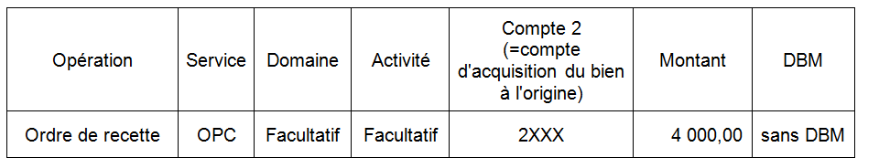
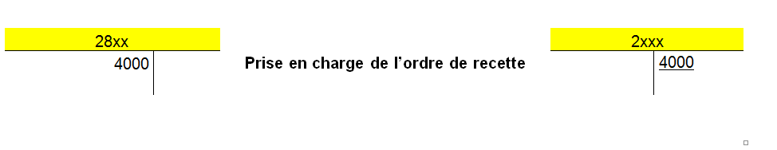
Sorties d’inventaire d'un bien complètement amorti :
La prise en charge de l'ordre de recette permet de solder les comptes ayant servi à l'acquisition et à
l'amortissement du bien.
L’objectif est de solder les comptes de classe 2 ayant servi à l’immobilisation du bien (205, 2183…) et à l’amortissement.
Notes:
3 - Le plan comptable et les futurs évolutions
RCBC EPLE - plan de formation
66

Slide 67
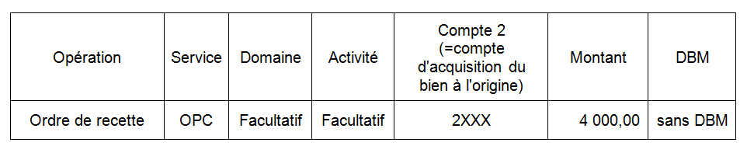
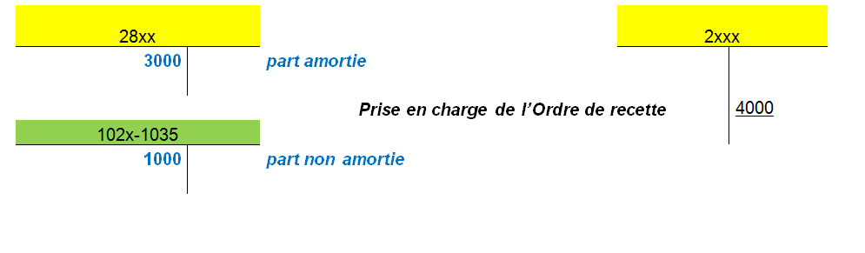
Sortie de l'inventaire du bien reçu en dotation partiellement amorti
Etape comptable :
L'ordre de recette est unique, il est réparti au débit des comptes 28 et 102 ou 103 au prorata de la part amortie et de la part non amortie. Il permet de solder les comptes ayant servi à l’acquisition et à l’amortissement, ainsi que le compte de financement pour la part non amortie.

Slide 68
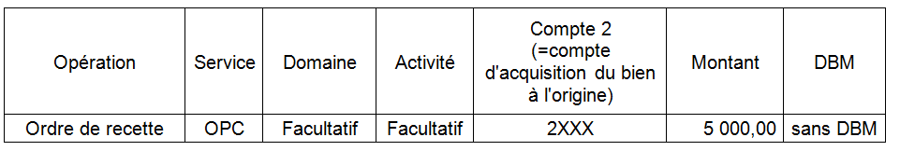
Sortie de l'inventaire du bien acquis sur subventions partiellement amorti
Etape comptable :
L'ordre de recette est unique, il est réparti au débit des comptes 28 et 131 à 138 au prorata de la part amortie et de la part non amortie.
Ceci afin de solder les comptes ayant servi à l'acquisition, l'amortissement, et le financement du bien. L’agent comptable doit aussi passer une écriture pour l’annulation du financement de la part amortie de la subvention.
L’objectif est de solder les comptes 2 ayant servi à l’immobilisation et à l’amortissement, ainsi que le compte de financement pour la part non amortie.

Slide 69
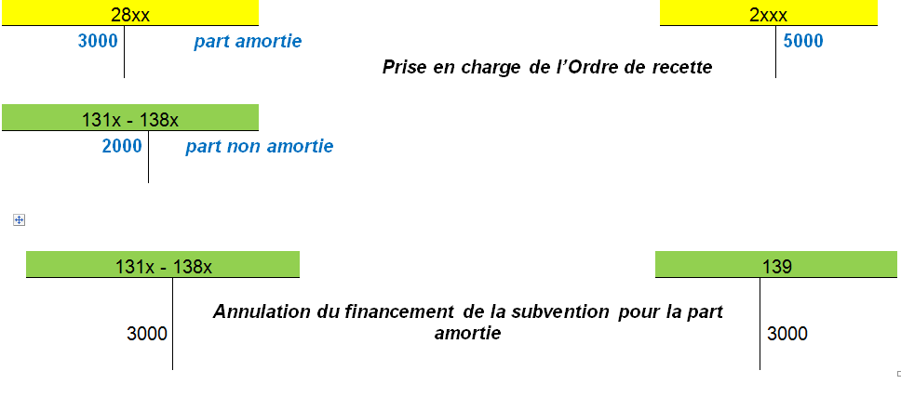
SUITE

Slide 70
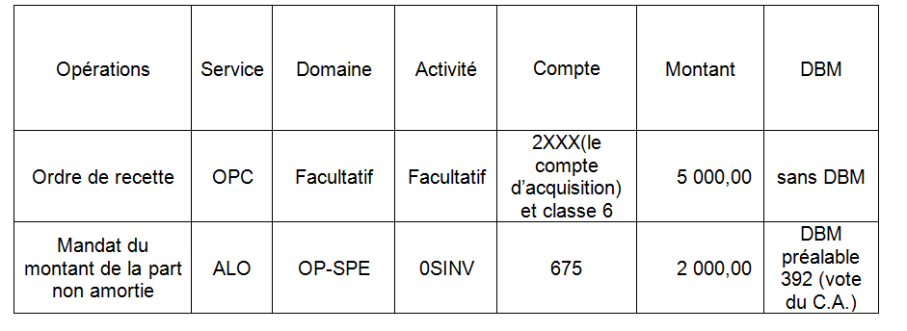
Sortie de l'inventaire du bien acquis sur fonds propres partiellement amorti
Etape budgétaire :
Pour les biens acquis sur fonds propres et partiellement amortis, la sortie d''inventaire s'opère par un ordre de recette en section d'investissement et par un mandat au compte 675 pour la part non amortie, précédé d'une DBM pour vote type 392.

Slide 71
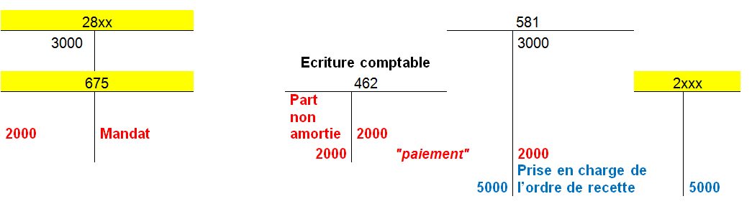
Etape comptable :
Ces écritures permettent de solder les comptes d'acquisition, d'amortissement et de provoquer un résultat négatif (mandat au 675) qui permettra de solder le financement du bien en faisant diminuer le compte de réserve (1068x) pour la part non amortie.

Slide 72
En cas de Cessions du bien sorti d'inventaire:
Pour les biens propres à l’EPLE, en cas d’aliénation à titre onéreux, l’EPLE reste libre de recourir ou non aux services des Domaines. Il est toutefois conseillé de le faire, notamment parce qu’il constitue une garantie, dans l’estimation du prix de vente.
Si l’EPLE saisit le service des Domaines pour avis, c’est le CA qui fixe les conditions de vente qui devront faire l’objet d’un acte non transmissible. Le produit de la vente revient à l’EPLE.
Si l’aliénation s’inscrit dans un cadre contractuel, les règles de contrôle administratif posées, vis-à-vis des contrats et conventions doivent s’’appliquer. Il convient alors de transmettre à l’autorité de contrôle l’acte du CA autorisant le chef d’établissement à signer le contrat de vente.
Un bien désaffecté dont l’EPLE est propriétaire peut être vendu par celui-ci. Mais il faut, pour ce faire, l’autorisation préalable du CA.

Slide 73
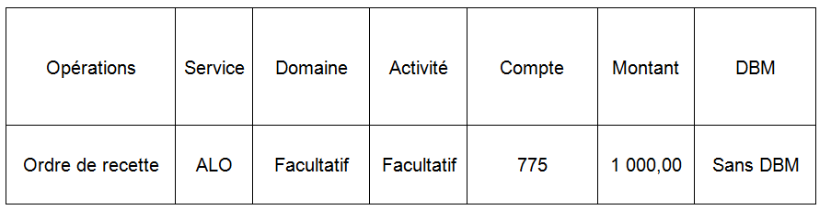
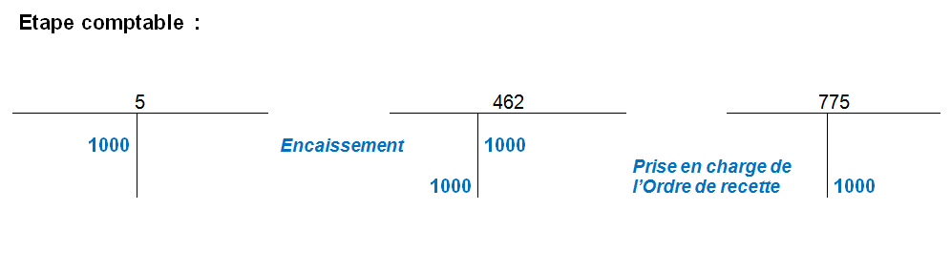
Etape budgétaire :
Délibération du CA : Acte administratif de vente ou de cession gratuite transmissible aux autorités de contrôle.
Ordre de recette du montant de la vente.

Slide 74
Sortie d’inventaires : incidences sur le résultat et la capacité d’autofinancement
La sortie d’inventaire pour un bien partiellement amorti acquis sur fonds propres (mandat au compte 675) a un impact sur le résultat (augmente le déficit) mais n’a pas d’impact sur la CAF donc sur le fonds de roulement.
Le déficit par rapport aux résultats va permettre à l’agent comptable de diminuer les réserves immobilisées.

Slide 75
EXERCICES

